Slide 1
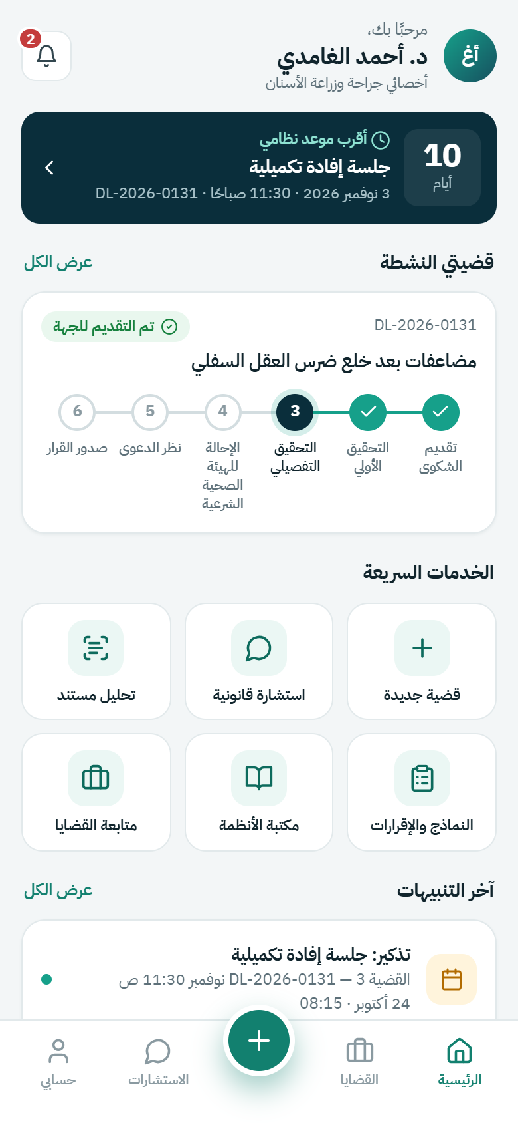

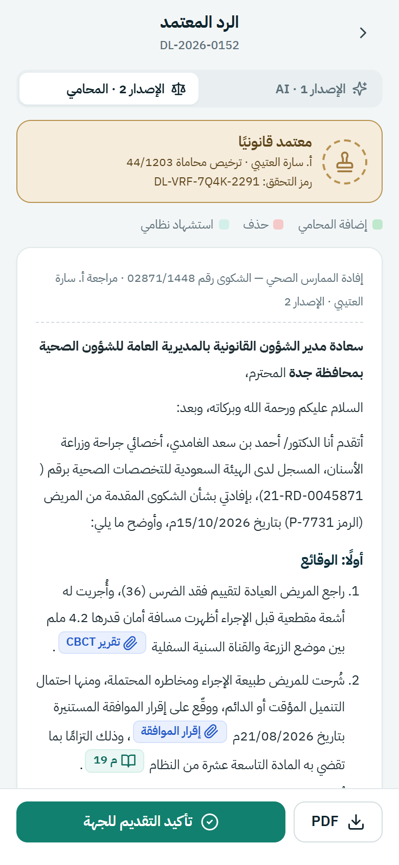
DentLegal
الحماية القانونية لأطباء الأسنان
فكرة المنتج · المرحلة الأولى (الاستكشاف والتصميم والنموذج) · المرحلة الثانية (التطوير الكامل)
Abdelrahman Shrief Ali · 24 أكتوبر 2026
Notes:
افتتاح: DentLegal منصة رقمية لحماية أطباء الأسنان قانونيًا. العرض في ثلاثة أقسام: فكرة المنتج، المرحلة الأولى، المرحلة الثانية.

Slide 2




الشكوى الطبية لحظة حرجة… والطبيب يواجهها وحده
القسم الأول · فكرة المنتج – المشكلة
استشارة بطيئة ومكلفة
خصوصية المريض
مسار نظامي معقّد
مهل قصيرة
قليل من المحامين متخصص في طب الأسنان، والتواصل متفرق.
ما الذي يجوز الإفصاح عنه للدفاع؟ وكيف تُرسل المستندات بأمان؟
شكوى، تحقيق، إحالة للهيئة الصحية الشرعية، جلسات وقرار.
إفادة رسمية مطلوبة قبل موعد التحقيق، ومهلة 60 يومًا للتظلم من قرار الهيئة.
القرار والتظلم
نظر الدعوى
الإحالة للهيئة
التحقيق التفصيلي
التحقيق الأولي
تقديم الشكوى
المسار النظامي للشكوى:
في المقابل: التأمين ضد الأخطاء المهنية إلزامي على جميع أطباء الأسنان (المادة 41 من نظام مزاولة المهن الصحية) – الوعي بالمخاطر موجود، والحل المتخصص غائب.
Notes:
المشكلة: المهل القصيرة، تعقيد المسار النظامي، حساسية بيانات المريض، وصعوبة الوصول لاستشارة متخصصة.

Slide 3
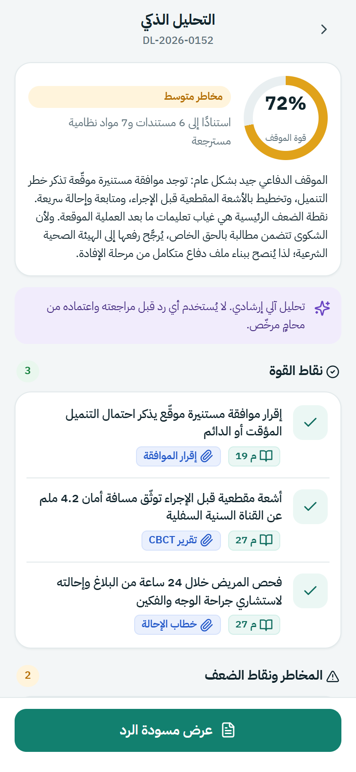


من الشكوى إلى ردٍّ معتمد قانونيًا – خلال ساعات لا أسابيع
الحل
تحليل ذكي مبني على الأنظمة السعودية
قوة الموقف، المخاطر، الإجراءات العاجلة – وكل نقطة بمصدرها النظامي.
اعتماد من محامٍ مرخّص
الذكاء الاصطناعي يصيغ، والمحامي يراجع ويعدّل ويوقّع – لا رد دون اعتماد.
خصوصية وأمان من البداية
المريض برمز، المستندات مشفّرة، وكل اطلاع مسجّل.
Notes:
القيمة: تحليل مُسند، اعتماد بشري إلزامي، وخصوصية من التصميم.

Slide 4



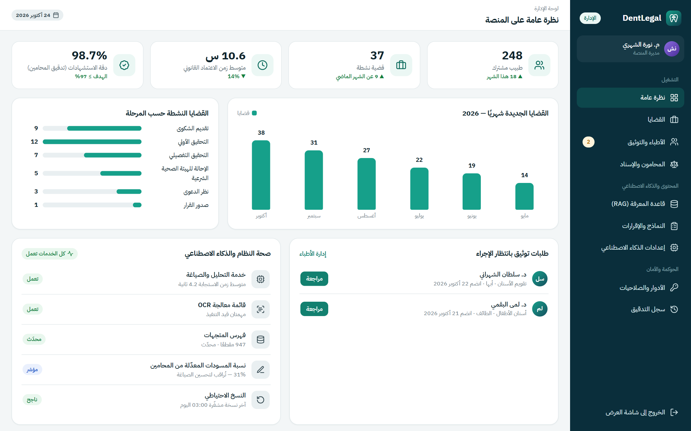
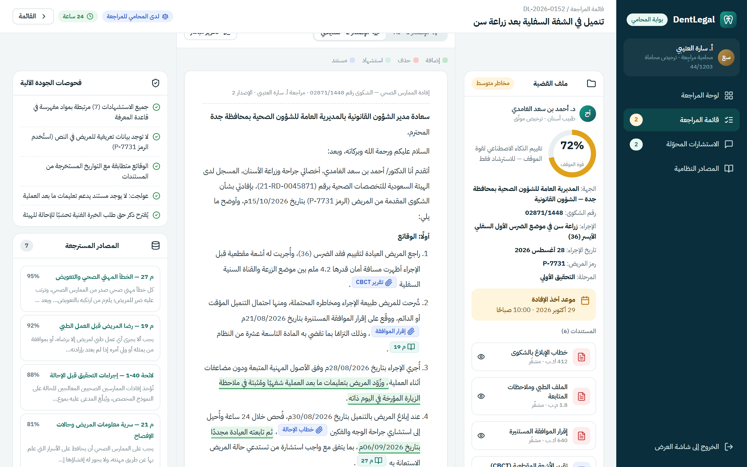
ثلاثة أدوار، تجربة مصممة لكل منها
الفئات المستهدفة
مدير المنصة
المحامي المراجِع
طبيب الأسنان
توثيق الأطباء، إسناد المحامين، قاعدة المعرفة، الصلاحيات، وسجل التدقيق.
قائمة مراجعة بمهل، مساحة عمل بجوار المصادر، تعديل بتتبع التغييرات، اعتماد وتوقيع.
المشترك الأساسي: تسجيل القضايا، المستندات، التحليل الذكي، المستشار، النماذج، ومتابعة الجلسات.
لوحة تحكم ويب
بوابة ويب
تطبيق iOS و Android
Notes:
الأدوار: الطبيب (جوال)، المحامي (ويب)، الإدارة (ويب). حسابات العيادات خارج الإصدار الأول.

Slide 5





كل ما يحتاجه الطبيب في قضيته – في مكان واحد
أهم المميزات
مسودة رد مُسندة
تحليل ذكي
مستندات + OCR
إدارة القضايا
صياغة رسمية باستشهادات قابلة للتحقق.
قوة الموقف والمخاطر والإجراءات.
رفع ومسح وتشفير واستخراج تلقائي.
6 مراحل نظامية، مواعيد، وسجل زمني.
تنبيهات ذكية
النماذج والإقرارات
المستشار الذكي
اعتماد المحامي
الجلسات، المهل، التأمين والاشتراك.
إقرارات موافقة مصاغة قانونيًا.
إجابات بالمصادر وتحويل لمحامٍ.
مراجعة، إصدارات، توقيع ورمز تحقق.

Slide 6

دورة القضية: من تسجيلها حتى اعتماد رد المحامي
User Flow
6
5
4
3
2
1
رد معتمد
مراجعة المحامي
مسودة مُسندة
التحليل الذكي
المستندات
تسجيل القضية
←
←
←
←
←
إشعار، PDF موقّع، تقديم للجهة
تعديل أو طلب معلومات، ثم توقيع
إفادة رسمية مع الاستشهادات
إخفاء الهوية، استرجاع المواد، التقييم
رفع أو مسح، تشفير، واستخراج OCR
معالج من 4 خطوات – المريض برمز فقط
ومع كل مرحلة نظامية جديدة (التحقيق التفصيلي، الإحالة للهيئة الصحية الشرعية، التظلم) تبدأ دورة رد جديدة داخل القضية نفسها – وكل خطوة مسجلة في سجل التدقيق.
Notes:
المسار الرئيسي المحاكى بالكامل في الجولة الموجهة داخل النموذج التفاعلي.

Slide 7
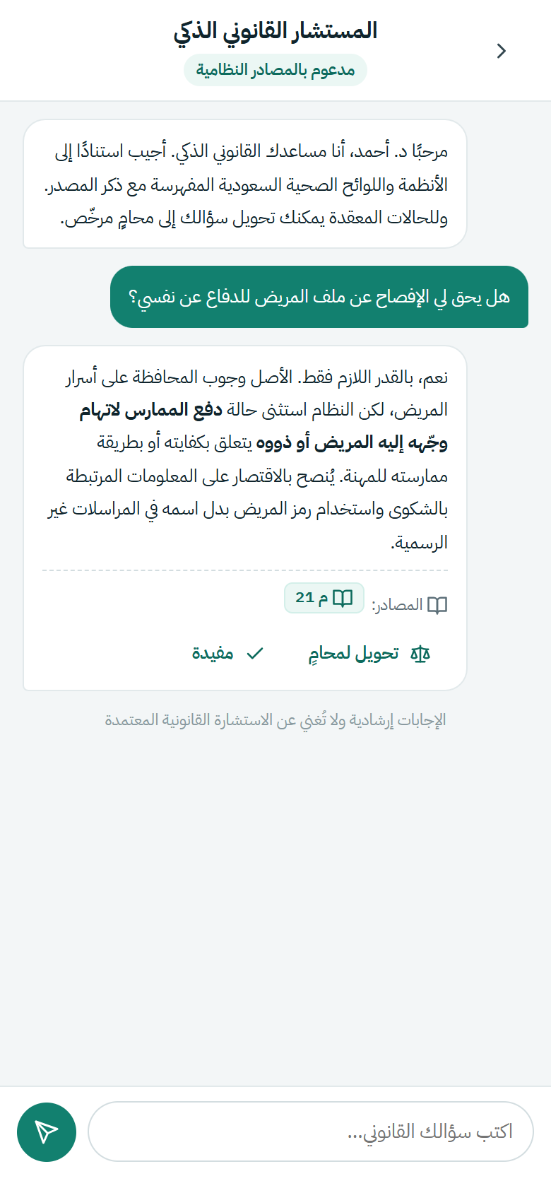
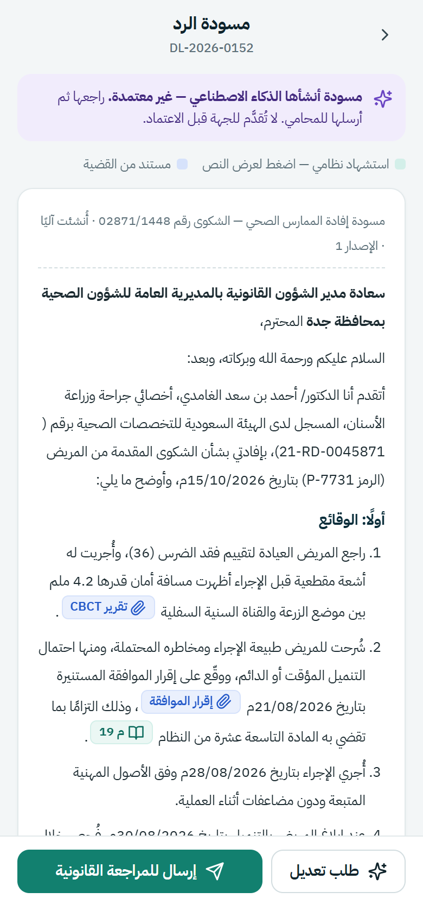
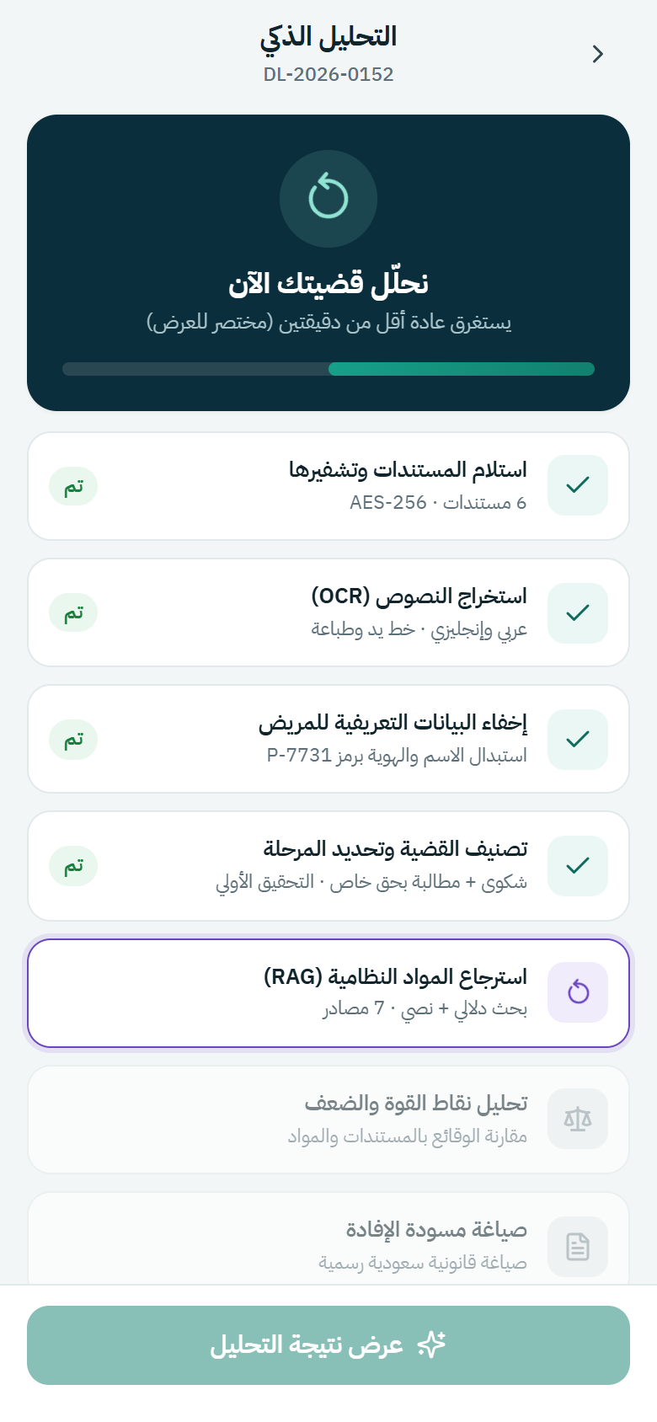
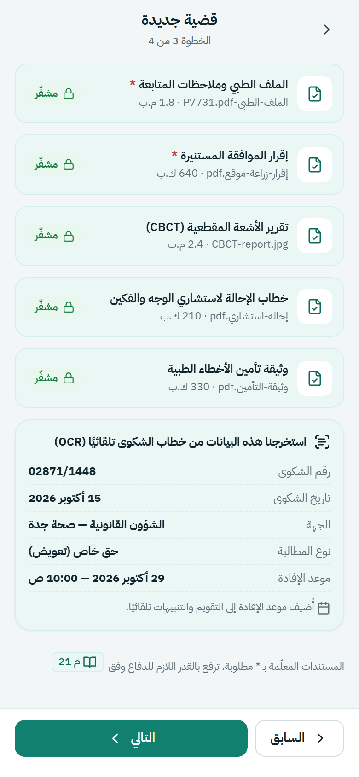
تجربة عربية واضحة على الجوال
Screenshots · تطبيق الطبيب
المستشار الذكي
مسودة مع استشهادات
المعالجة الذكية
المستندات و OCR
الرئيسية والمواعيد

Slide 8
مساحة عمل المحامي ولوحة الإدارة
Screenshots · بوابات الويب
مؤشرات المنصة وصحة الذكاء الاصطناعي
مراجعة المسودة بجوار المصادر وفحوصات الجودة

Slide 9
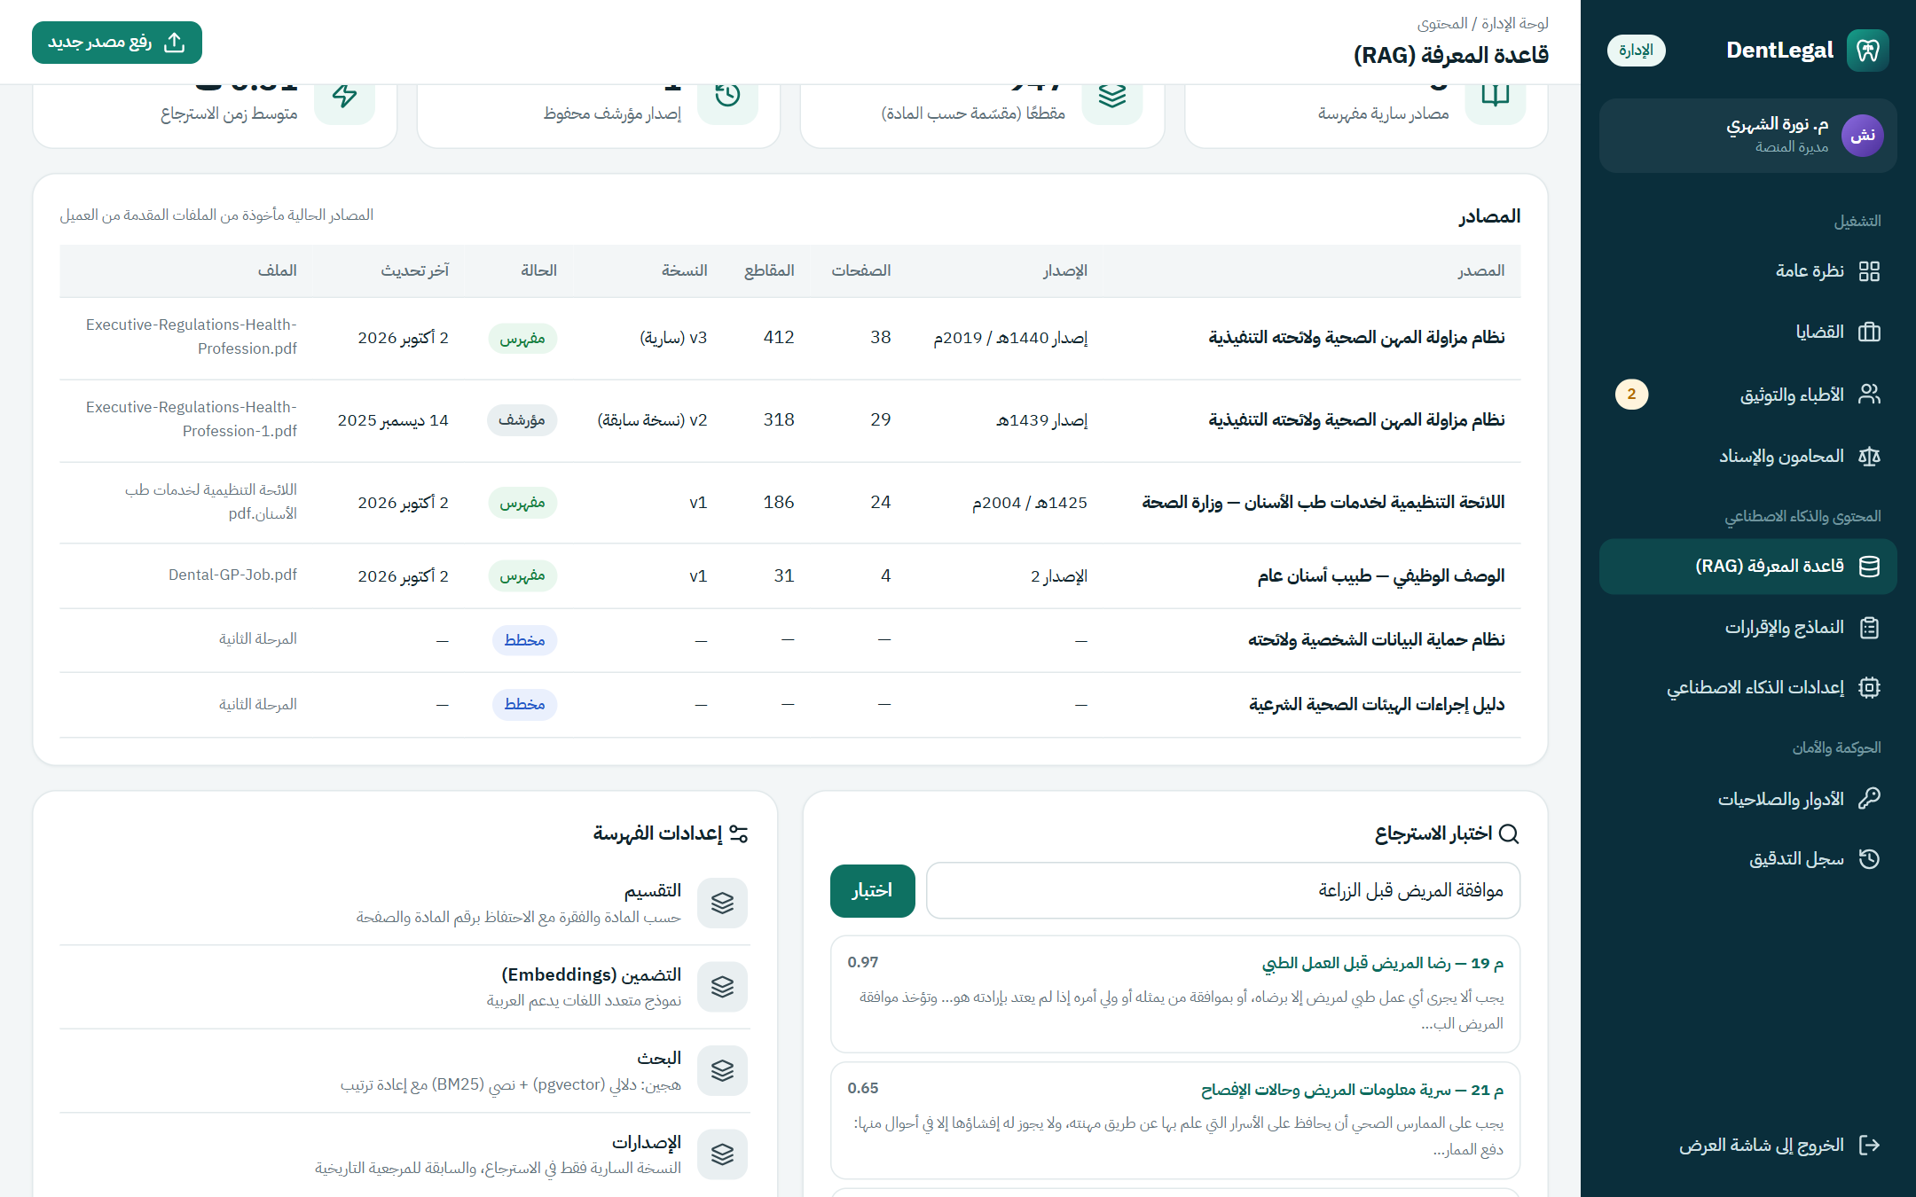

لا ادعاء دون مصدر، ولا رد دون محامٍ
ذكاء اصطناعي موثوق
استرجاع معزز (RAG) من الأنظمة واللوائح المفهرسة فقط، بإصداراتها السارية.
استشهادات قابلة للتحقق — نقرة تعرض نص المادة، وتحقق آلي من كل استشهاد.
إخفاء هوية المريض قبل أي معالجة بالنموذج اللغوي.
يرفض التخمين عند ضعف المصادر ويقترح التحويل لمحامٍ.
اعتماد بشري إلزامي مع إصدارات وتتبع تغييرات وسجل تدقيق.

Slide 10
رابط تجربة Prototype
جرّب دورة القضية بنفسك
يظهر رمز QR هنا بعد إضافة رابط النشر في config.js وإعادة البناء
النموذج التفاعلي يعمل على الجوال والكمبيوتر، بثلاثة أدوار وجولة موجهة من 10 خطوات – ببيانات تجريبية بالكامل.
[يُضاف رابط النشر هنا]

Slide 11
المرحلة الأولى
القسم الثاني
Product Discovery · UI/UX · Interactive Prototype
01

Slide 12
12 مخرجًا – جميعها قابلة للفتح والتجربة
نطاق Discovery & Design والمخرجات
أدوار المستخدمين والصلاحيات
تحديد المميزات والوحدات (12 وحدة)
تحليل شامل للفكرة والمتطلبات (PRD)
تصميم الشاشات الأساسية (33 شاشة)
تصميم UI/UX عربي للسوق السعودي
User Flow لجميع السيناريوهات
لقطات شاشة حقيقية (32 لقطة)
محاكاة دورة القضية حتى الاعتماد
نموذج HTML تفاعلي للجوال والكمبيوتر
عرض المرحلة الثانية (نطاق، جدول، دفعات)
هذا العرض التقديمي (HTML · PDF · PPTX)
تصور تقني Flutter + Laravel + RAG
ضوابط المرحلة: لا Backend فعلي، ولا نماذج ذكاء اصطناعي حقيقية، ولا بيانات مرضى حقيقية – تجربة HTML ببيانات تجريبية قابلة للنشر على استضافة مجانية.

Slide 13



تعاقد مستقل – يُعتمد قبل أي التزام بالتطوير
المدة · التكلفة · الاستلام والتعديلات
التعديلات والاستلام
التكلفة: دون تكلفة
مدة التنفيذ
جولتا تعديل، ملاحظات مجمّعة خلال 5 أيام عمل، تنفيذ خلال 3–5 أيام، ثم توقيع نموذج الاعتماد.
مقدّمة ضمن تجهيز العرض، واعتمادها لا يُلزم بالتعاقد على المرحلة الثانية.
مكتملة: الاستكشاف ← التصميم والنموذج ← التصور التقني والعرض – جاهزة للمراجعة الآن.
شروط الانتقال للمرحلة الثانية:
③ اعتماد مواصفات النظام
② اعتماد التصميمات وتجربة المستخدم
① الموافقة على نطاق العمل
⑥ إبرام اتفاق المرحلة الثانية
⑤ الاتفاق على الجدول والدفعات
④ الاتفاق على السعر النهائي

Slide 14
المرحلة الثانية
القسم الثالث
Full Production Development – تعاقد مستقل
02

Slide 15



تحويل النموذج المعتمد إلى نظام تجاري حقيقي
نطاق التطوير الفعلي
الجودة والنشر
AI و RAG
Laravel
Flutter
اختبارات وحدات وتكامل · أمان واختراق · أداء · استضافة ومراقبة · توثيق وتدريب.
OCR وذكاء المستندات · قاعدة متجهات · الاسترجاع · مسودات بالاستشهادات · الإصدارات.
الصلاحيات · القضايا · سجلات المرضى المرمّزة · المستندات · سير اعتماد المحامي · API · التدقيق.
Android و iOS · جميع الشاشات المعتمدة · التكامل مع API · حماية البيانات · الإشعارات والجلسات.
بوابة المحامي ولوحة الإدارة: مساحة المراجعة والاعتماد، الإسناد والمهل، توثيق الأطباء، قاعدة المعرفة، الصلاحيات، والتقارير.

Slide 16
معمارية آمنة وقابلة للتوسع
المكونات التقنية
تطبيق Flutter للطبيب · بوابة المحامي (ويب) · لوحة الإدارة (ويب)
الواجهات
Sanctum · Policies (RBAC) · آلة حالات القضية · المستندات المشفّرة · الإصدارات · التدقيق · Horizon
Laravel 12 API
OCR عربي · إخفاء الهوية · استرجاع هجين (pgvector + نصي) · صياغة بمخرجات منظمة · تحقق من الاستشهادات
خدمة AI
PostgreSQL 17 + pgvector · Redis · تخزين كائنات مشفّر · نسخ احتياطي – استضافة داخل المملكة
البيانات
نموذج لغوي مؤسسي عبر API · بوابة دفع محلية · SMS و Push · النفاذ الوطني (اختياري)
التكاملات

Slide 17
هيكل التكلفة – تُستكمل الأسعار بعد اعتماد المرحلة الأولى
التكلفة التقديرية
التكلفة | حجم الجهد | البند
يُحدد | كبير | تطبيق Flutter – شاشات الطبيب، التكامل، الأمان، النشر
يُحدد | كبير | Laravel و API – الصلاحيات، القضايا، المستندات، الاعتماد، التدقيق
يُحدد | كبير جدًا | AI / RAG – OCR، الفهرسة، الاسترجاع، الصياغة، التحقق، التقييم
يُحدد | متوسط–كبير | لوحة الإدارة وبوابة المحامي
يُحدد | متوسط | الاختبارات والأمان والنشر
حسب الاستخدام | شهري | التكاليف التشغيلية المتكررة – استضافة، AI، OCR، SMS، دفع، متاجر
يُحدد | اختياري | الدعم الفني والصيانة – ضمان + باقات شهرية اختيارية
كل مرحلة تُسعّر كتعاقد مستقل، ولا تُدمج أسعار المرحلتين في إجمالي إلزامي واحد. أي تغيير خارج النطاق المعتمد يُوثّق ويُسعّر منفصلًا.

Slide 18
3 أسابيع حتى التسليم – بثلاث مراحل استلام
الجدول الزمني المقترح
الأسبوع 3
الأسبوع 2
الأسبوع 1
15
14
13
12
11
10
9
8
7
6
5
4
3
2
1
المسار / يوم العمل
الانطلاق: المواصفات والبيئات
خلفية Laravel و API
تطبيق Flutter
محرك الذكاء الاصطناعي (RAG)
بوابة المحامي ولوحة الإدارة
التكاملات
الاختبارات والأمان والأداء
اختبار القبول (UAT)
الإطلاق والتسليم
◆ مرحلة استلام مرتبطة بدفعة · 15 يوم عمل من توقيع الاتفاق · مراجعة المتاجر خارج المدة وتخضع لـ Apple و Google.

Slide 19
دفعات مرتبطة بالإنجاز والاستلام – لا بالتواريخ فقط
خطة الدفعات
النسبة | معيار الاستلام | المرحلة
40% | توقيع الاتفاق واعتماد خطة التنفيذ ووثيقة المواصفات | التعاقد والانطلاق – M0 اليوم 1
30% | التسجيل والقضايا والمستندات والتحليل والمسودة بالاستشهادات ومراجعة المحامي والاعتماد تعمل من البداية للنهاية، مع تحقيق حد دقة الاستشهادات | دورة القضية كاملة – M1 نهاية الأسبوع 2
30% | لا عيوب حرجة أو عالية، توقيع اختبار القبول، النشر والرفع للمتاجر، وتسليم الكود والوثائق والتدريب | القبول والتسليم – M2 نهاية الأسبوع 3

Slide 20
تشغيل مستقر بعد الإطلاق
الدعم والتكاليف التشغيلية
الدعم الفني والصيانة
التكاليف التشغيلية المتكررة
فترة ضمان لإصلاح العيوب بعد الإطلاق، ثم باقات اختيارية:
استضافة سحابية داخل المملكة
استهلاك النموذج اللغوي والتضمين لكل قضية
OCR حسب عدد الصفحات
الرسائل النصية والإشعارات
رسوم بوابة الدفع وحسابات المتاجر
المراقبة والنطاق والشهادات
إصلاح الأعطال والتحديثات الأمنية
أساسية
+ توافق إصدارات iOS/Android ومراقبة استباقية
قياسية
+ ساعات تطوير وتحديث قاعدة المعرفة
متقدمة
تُدفع لمزودي الخدمات باسم العميل، وتُقدَّر بعد تحديد حجم الاستخدام.

Slide 21
الخطوات التالية
من النموذج إلى المنتج
4
3
2
1
اتفاق المرحلة الثانية
اعتماد المرحلة الأولى
جولتا تعديل
التجربة والملاحظات
السعر النهائي والدفعات، ثم التنفيذ والتسليم خلال 3 أسابيع.
توقيع نموذج الاعتماد وتثبيت النطاق.
تنفيذ الملاحظات على التصميمات والمسارات والوثائق.
تجربة النموذج ومشاركته مع المحامين وتجميع الملاحظات.
Abdelrahman Shrief Ali · dev.abdo.shrief@gmail.com · +201555440882

